Slide 1
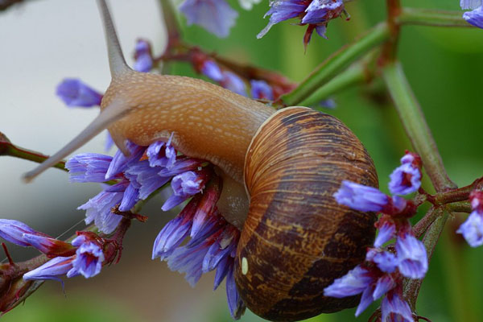
Клас черевоногі
Підготував
Учень 8 класу
Афанисий Шереметьев
Notes:
Титул

Slide 2
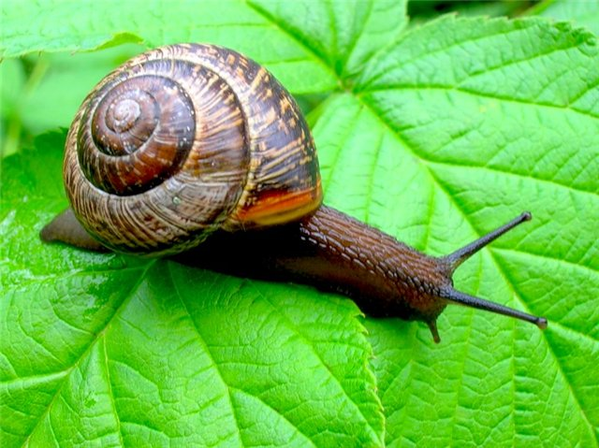
Клас черевоногі молюски налічує близько 90 тис. видів; у фауні їх більше 1000, з них на Україні — понад 200. Заселяють слимаки різні зони морів та океанів, прісні водойми; деякі живуть на суші, пристосувавшись навіть до суворих умов пустині та гірських вершин. Це єдиний клас, представники якого освоїли не тільки водоймища, але й сушу, тому за кількістю видів молюсків — це найчисленніший клас. Його представники порівняно невеликі за розмірами: чорноморський молюск рапана до 12 см висотою, виноградний равлик — 8 см, деякі голі сігимаки — до 10 см, великі тропічні види досягають 60 см.
Notes:
Популяція

Slide 3
Будова
Тіло асиметричне, з добре вираженою головою. Нога з широкою підошвою. Черепашка (1,5-250 мм) спіральне закручена, іноді недорозвинена або зовсім редукована. На голові розташовані1—2 пари щупалець. У більшості видів добре розвинені очі, статоцисти та осфрадії. У глотці знаходяться рогові щелепи та терка (радула, вкрита рядами міцних хітинових зубчиків). Ці органи служать для механічного подрібнення та зіскоблювання їжі. Розвинені слинні залози. Кишки утворюють петлеподібний вигин, анальний отвір міститься над головою або збоку від неї, на правому боці тіла. Тіло молюска вкрито мантією і міститься в спіральне закрученій черепашці.
Пересування молюска відбувається завдяки хвилеподібному скороченню м'язів ноги. На нижній стороні голови міститься рот, а на бічних сторонах — два чутливих щупальця, біля їхньої основи знаходяться очі.
Notes:
Будова

Slide 4
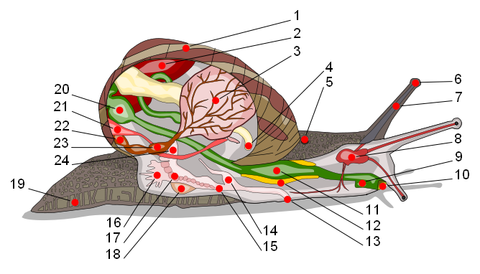
Схема будови
Notes:
Схема будови

Slide 5
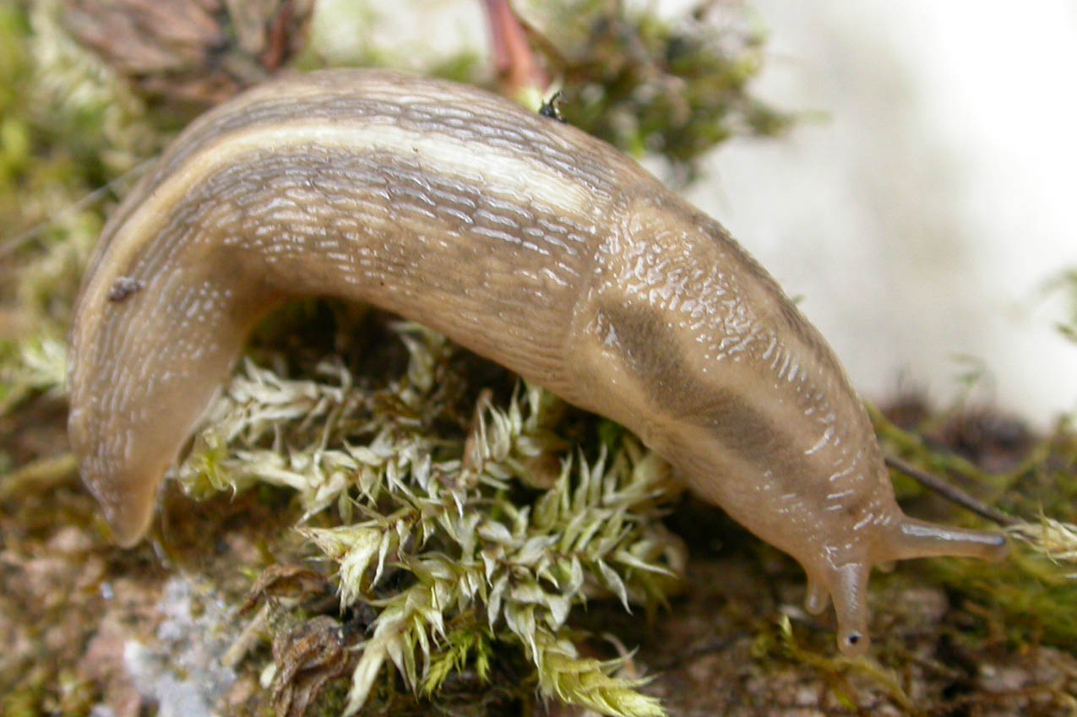
Живлення
Живлення черевоногих різноманітне. Є серед них фітофаги (голі слизні, виноградний і садовий слимаки та ін.), хижаки (мурекси, насси, рапани та ін.), більшість — всеїдні форми. У глотці є м'язовий язик з численними зубчиками на нижній стороні, ними, як терткою, п'явушник зіскоблює м'які тканини рослин. Через глотку і стравохід страва потрапляє в шлунок, де й починає перетравлюватися. Подальше перетравлювання відбувається в печінці, а закінчується в кишечнику. Неперетравлена пожива викидається через анальний отвір назовні. До рослиноїдних черевоногих належить виноградний равлик, що також завдає шкоди сільському господарству. У деяких країнах його використовують в їжу.
Дихання
Органами дихання є зябра (для біль-
шості) та легені — особливої кише-
ні мантії, куди повітря потрапляє че-
рез дихальний отвір. Ті, що дихають
атмосферним повітрям, час від часу
необхідно підійматися на поверхню
води. Стінки легені обплетені мере-
жею кровоносних судин. Тут відбу-
вається збагачення крові киснем і
виділення вуглекислого газу.
Notes:
Живлення і газообмін

Slide 6
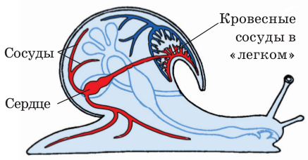
Кровоносна система
Серце складається з двох камер — перед-
сердя і шлуночка. З великих судин через ка-
піляри кров потрапляє в проміжок між ор-
ганамиТаку кровоносну систему назива-
ють незамкненою. З порожнини тіла кров
(венозна без кисню) збирається в судину,
яка підходить до легені, де вона збагачуєть-
ся киснем, звідки потрапляє в передсердя,
потім — у шлуночок і нарешті по артеріях —
судинах, що несуть кров, збагачену киснем
(артеріальну), потрапляє до органів.
Notes:
Седцево судинна система

Slide 7
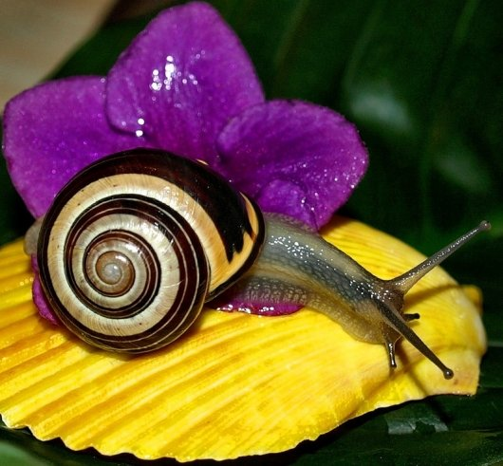
Розмноження
Розмноження статеве. Морські форми здебільшого різностатеві, а прісноводні та наземні — гермафродити. Запліднення внутрішнє. Розвиток прямий або з метаморфозом
Notes:
Розмноження

Slide 8
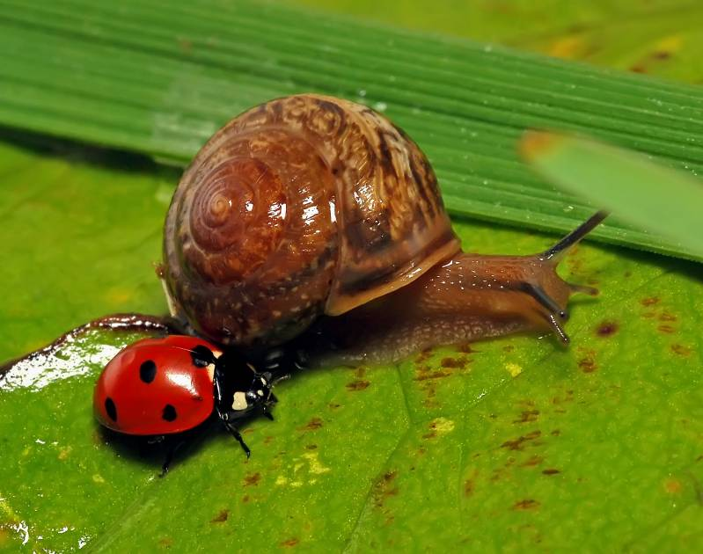
Життєдіяльність та різноманітність
Серед морських черевоногих переважають літоральні форми, проте є й такі, що опускаються на значну глибину. У Чорному та інших морях поширена пагела, вона міцно прикріплюється до прибережних скель своєю ногою (буває, треба прикласти силу в десятки кілограмів, щоб відірвати цього молюска від субстрату).
У ставках, невеликих озерах, старорічищах водиться ставковик звичайний (озерним), який досягає розмірів 68—70 мм. За допомогою ноги він переміщується не лише по твердому субстрату, але й по плівці поверхневого натягу води. Дихає за допомогою легенів атмосферним повітрям, тому періодично піднімається на поверхню, щоб набрати в мантійну порожнину запас повітря. При зниженні температури вод до 6—8 °С ставковий починає дихати киснем, розчинним у воді, тоді його легеня функціонує як зябра. За способом живлення ставковик звичайний — всеїдна тварина: поїдає рослинну, тваринну їжу, а також і трупи.
Експериментальне доведено, що при високій щільності популяції продукти
метаболізму пригнічуюче діють на кожну особину, затримуючи її ріст. Тому
в густо заселених басейнах розвивають-
ся дрібні екземпляри. У невеликих пріс-
них водоймах поширені котушки, калю-
жниці, бітинії. Котушки, живлячись мік-
роскопічними водоростями (вони їх
зскрібають теркою з поверхні водяних
рослин та підводних предметів), є ба-
жаними мешканцями акваріумів як біо-
логічні санітари. Усі ці молюски можуть витримувати пересихання водойм, виділяючи при цьому щільну плівку, яка закриває вхід у чере­пашку.
Notes:
Життєдіяльність та різноманітність

Slide 9
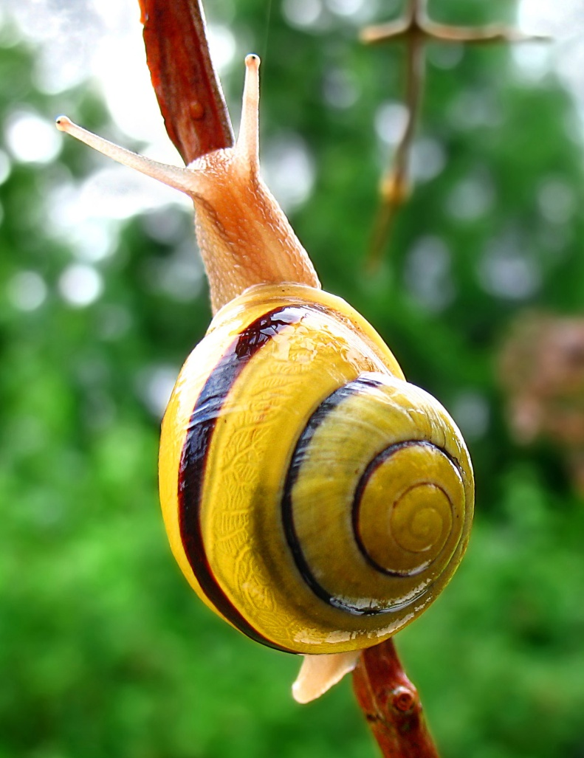
).
Notes:
Витривалість

Slide 10
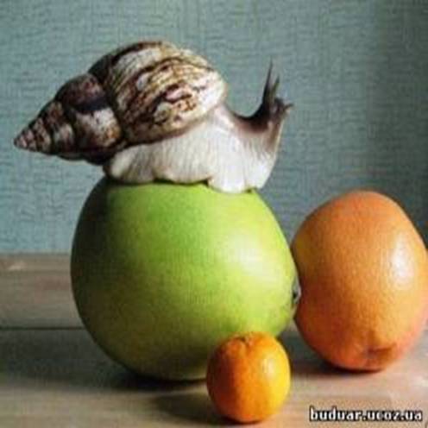
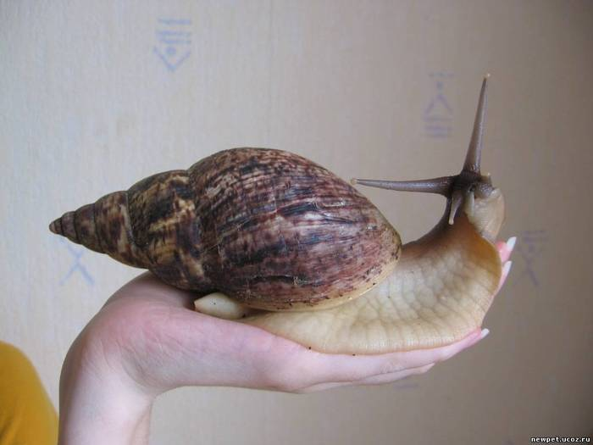
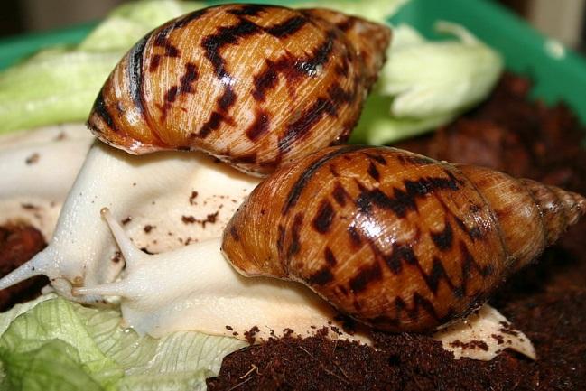
Цікаве про ахатин
Ахатини - це одомашнені равлики, причому равлики сухопутні. Від звичних для нас примірників маленьких равликів, яких запросто можна зустріти на клумбах з квітами або в городі, вони відрізняються своїми розмірами. Ахатини можуть досягати в довжину близько 30 см, але, в принципі, більшість з них легко вміщуються в долоні господарів. Хтось може сказати: «Як равлики можуть бути домашніми тваринами?». Ну, а чому б і ні. За кішками і собаками потрібен щоденний догляд - з ними потрібно гуляти, водити до ветеринара, та й витрати на утримання таких домашніх тварин достатньо великі - починаючи від покупки корму і закінчуючи придбанням всіляких іграшок для обожнюваних улюбленців. Крім того, не завжди житлові умови дозволяють людям заводити домашніх тварин. А якщо ще додати до цього необхідність їздити по роботі у відрядження, то про домашнього вихованця можна взагалі забути. Так ось Ахатини позбавляють своїх господарів від більшості перерахованих проблем. Тому, вони цілком можуть бути домашніми тваринами - адже головне, що, повертаючись додому, ви знаєте, що там вас чекає жива істота ....
Notes:
Одомашнення

